Slide 1
웹페이지 구축을 위한
CSS3
202.CSS 선택자
이호진

Slide 2





01[HTML+CSS+ JAVASCRIPT]
선택자

Slide 3

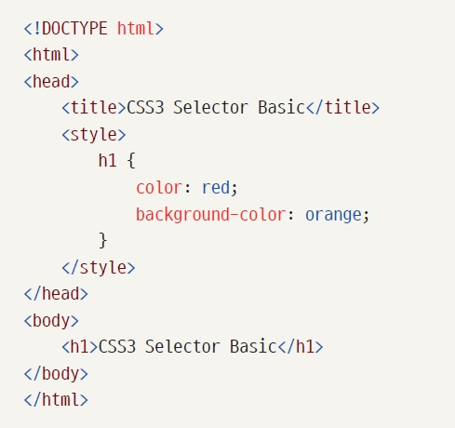
CSS 선택자란?
CSS 블록
스타일시트 사용 방법
웹사이트 구축을 위한 HTML / CSS / Javascript 학습
HojinLee /jinydev

Slide 4
태그 스타일과 클래스 스타일
태그스타일
셀렉터는 특정한 태그일 수도 있고 사용자가 직접 만든 이름일 수도 있다.
태그 스타일(tag style)
셀렉터가 기존의 태그일 경우 그 태그를 사용하는 모든 요소에 같은 스타일이 적용
클래스 스타일(class style)
사용자가 만든 이름이 셀렉터가 된다면 그 스타일은 문서 안의 특정한 부분에만 적용

Slide 5
선택자의 종류
선택자 종류 | 선택자 형태 | 선택자 예
선택자 | * | *
태그 선택자 | 태그 | h1
아이디 선택자 | #아이디 | #header
클래스 선택자 | .클래스 | .item
후손 선택자 | 선택자 선택자 | header h1
자손 선택자 | 선택자 > 선택자 | header > h1
속성 선택자 | 선택자 [속성=값] | input [type = text]
 | 선택자 [속성~=값] | div [data-role ~ = row]
 | 선택자 [속성|=값] | div [data-role| = row]
 | 선택자 [속성^=값] | div [data-role^ = row]
 | 선택자 [속성$=값] | div [data-role$ = 9]
 | 선택자 [속성*=값] | div [data-role*= row]
웹사이트 구축을 위한 HTML / CSS / Javascript 학습
HojinLee /jinydev

Slide 6
선택자의 종류
선택자 종류 | 선택자 형태 | 선택자 예
동위 선택자 | 선택자 + 선택자 | h1 + div
 | 선택자 ~ 선택자 | h1 ~ div
구조 선택자 | 선택자:first-child | li:first-child
 | 선택자:last-child | li:last-child
 | 선택자:nth-child(수열) | li:nth-child(2n+1)
 | 선택자:nth-last-child(수열) | li:nth-last-child(2n+1)
 | 선택자:first-of-type | h1:first-of-type
 | 선택자:last-of-type | h1:last-of-type
 | 선택자:nth-of-type(수열) | h1:nth-of-type(2n+1)
 | 선택자:nth-last-of-type(수열) | h1:nth-last-of-type(2n+1)
반응 선택자 | 선택자:active | div:active
 | 선택자:hover | div:hover
웹사이트 구축을 위한 HTML / CSS / Javascript 학습
HojinLee /jinydev

Slide 7
선택자의 종류
선택자 종류 | 선택자 형태 | 선택자 예
상태 선택자 | :checked | input:checked
 | :focus | input:focus
 | :enabled | input:enabled
 | :disabled | input:disabled
링크 선택자 | :link | a:link
 | :visited | a:visited
문자 선택자 | ::first-letter | p::first-letter
 | ::first-line | p::first-line
 | ::after | p::after
 | ::before | p::before
 | ::selection | p::selection
부정 선택자 | 선택자:not(선택자) | li:not(.item)
웹사이트 구축을 위한 HTML / CSS / Javascript 학습
HojinLee /jinydev

Slide 8
02[HTML+CSS+ JAVASCRIPT]
전제선택자

Slide 9
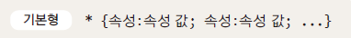
주요 선택자
전체 선택자
페이지에 있는 모든 요소를 대상으로 스타일을 적용할 때 사용
다른 선택자와 함께 모든 하위 요소에 한꺼번에 스타일을 적용하려고 할 때 주로 사용
예)
* {
margin:0;
padding:0;
}
웹 브라우저마다 기본적으로 설정해 놓은 ‘패딩＇과 ‘마진＇ 의 기본 값이 있습니다. 브라우저마다 그 값이 똑같지 않기 때문에 일반적으로 전체 선택자(*)를 사용해서 패딩과 마진 값을 0으로 리셋합니다.

Slide 10
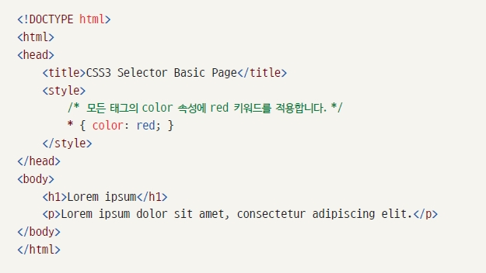
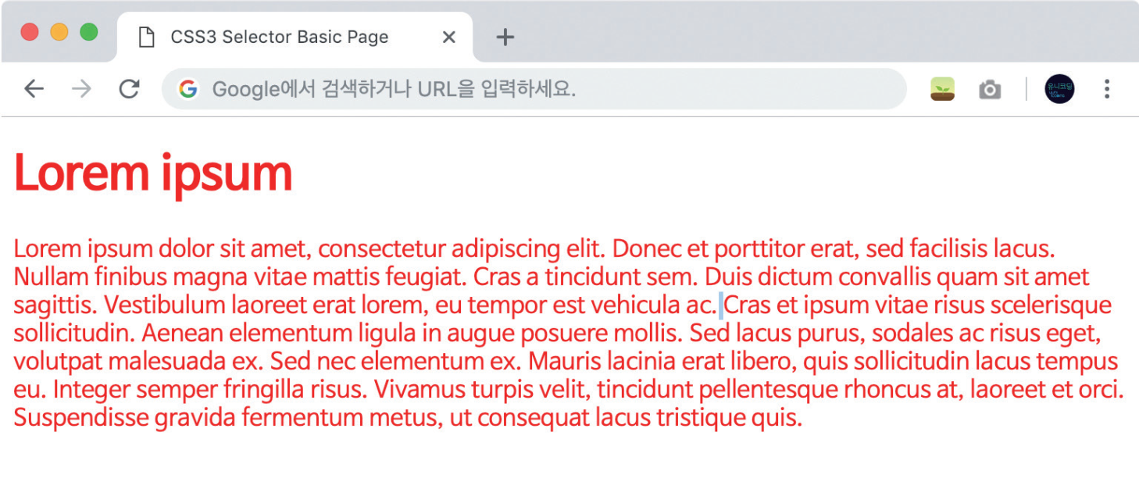
전체 선택자
전체 선택자(*): HTML 페이지 내부의 모든 태그를 선택
전체 선택자(*)를 사용해 모든 태그의 color 속성에 red 키워드를 적용한 사례
웹사이트 구축을 위한 HTML / CSS / Javascript 학습
HojinLee /jinydev

Slide 11
02[HTML+CSS+ JAVASCRIPT]
태그선택자

Slide 12



02. 태그 스타일과 클래스 스타일
1. 태그스타일
tag style
태그 스타일
같은 태그를 사용하는텍스트마다
같은 스타일을 사용하도록하는 것
[이미지] 프로그램 짜기 http://www.imagetoday.co.kr

Slide 13



태그 스타일과 클래스 스타일
1. 태그스타일
스타일 시트에서 <H1> 태그 스타일을 정의한다면 그 문서에 있는 <H1> 태그 요소에는 모두 똑같은 스타일이 사용된다. 태그 스타일의 기본 형식은 다음과 같다.
태그 { 속성 : 속성값 ; 속성: 속성값 ;}
예를 들어, 아래 스타일 시트는 세 가지 스타일을 정의하고 있다. 모든 <H1> 태그 적용 요소의 색상을 파란색으로 하며 영문자를 모두 대문자로 변경한다. 그리고 <H3> 태그 적용 요소의 색상을 녹색으로 하며 서체 크기는 20픽셀 크기로 표시한다.
<P> 태그 적용 요소는 12픽셀 크기로 표시하며 왼쪽 여백을 20픽셀로 정의하고 있다.

Slide 14

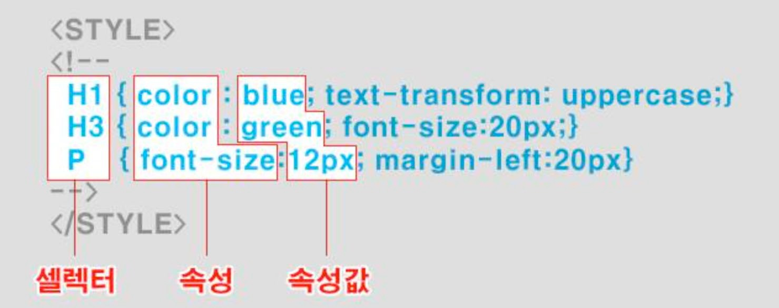
태그 스타일과 클래스 스타일
태그스타일
[이미지 & 어문] 교수자 자체제작
위의 스타일은 문서 안에서 <H1> 태그와 <H3>를 사용하는 곳과 <P> 태그를
사용하는 곳 모두에 적용된다. 위의 스타일 시트가 적용된 문서를 보면 다음의 그림과 같다.

Slide 15
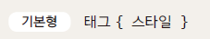
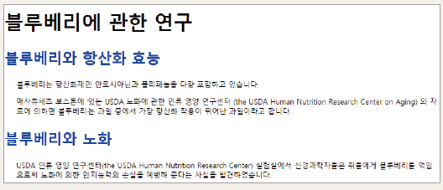
주요 선택자
태그 선택자
문서에서 특정 태그를 사용한 모든 요소에 스타일이 적용됨
<head>
<title>블루베리(Blueberry)</title>
<style>
h2 {
color:blue;
}
p{
font-size:12px;
margin-left:20px;
}
</style>
</head>
<body>
<h1>블루베리에 관한 연구</h1>
<h2>블루베리와 항산화 효능</h2>
<p>블루베리는 항산화제인 안토시아닌과 폴리페놀을 다량 포함하고 있습니다.</p>
<p>매사츄세츠 보스톤에 있는 …… 과일이라고 합니다. </p>
<h2>블루베리와 노화</h2>
<p> USDA 인류 영양 연구센터…… 사실을 발견하였습니다. </p>
</body>

Slide 16
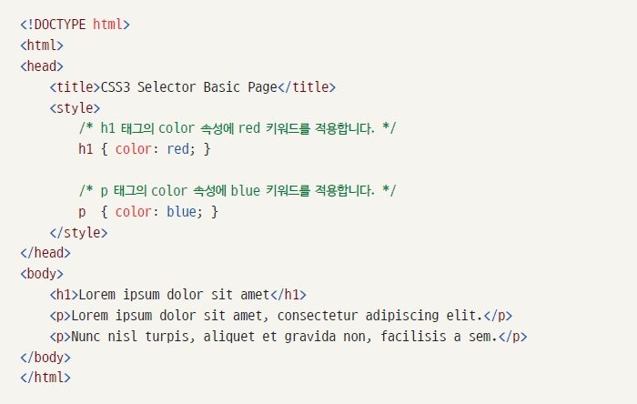
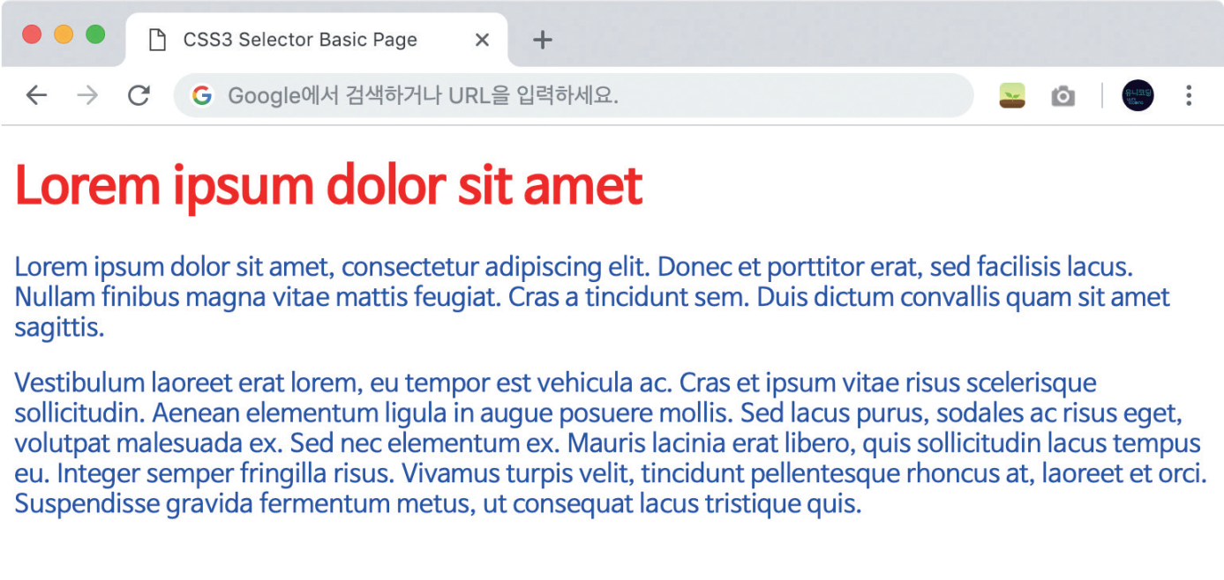
태그 선택자
태그 선택자: 특정한 태그를 선택
h1 태그에 빨간색 태그 적용 / p 태그에 파란색 태그를 적용한 사례
웹사이트 구축을 위한 HTML / CSS / Javascript 학습
HojinLee /jinydev

Slide 17

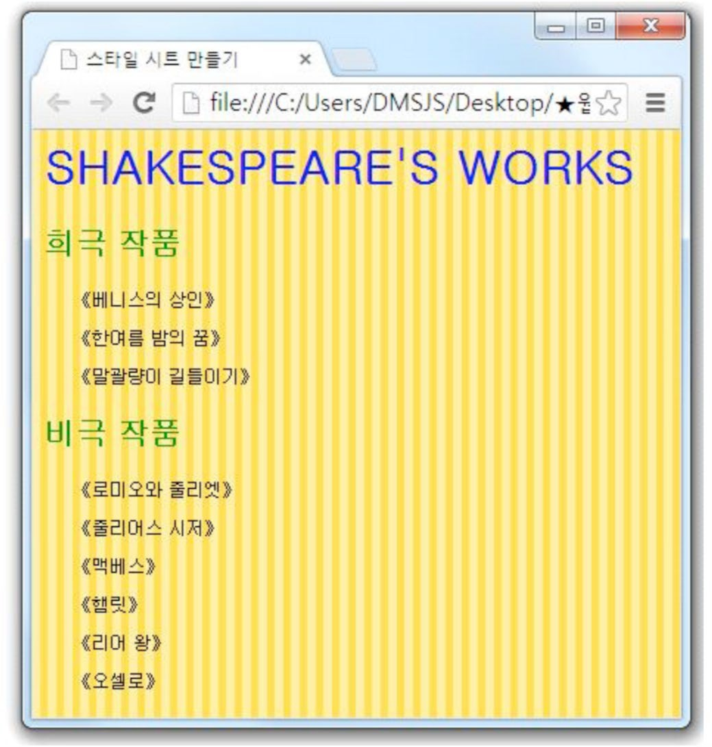
태그 스타일과 클래스 스타일
태그스타일
[이미지 & 어문] 교수자 자체제작
<HTML>
<HEAD>
<TITLE> 스타일 시트 만들기 </TITLE>
<STYLE>
<!--
H1 { color:blue; text-transform: uppercase; } H3 { color : green; font-size:20px; }
P { font-size:12px; margin-left:20px; }
-->
</STYLE>
</HEAD><BODY BACKGROUND="bg.gif">
<H1>Shakespeare's Works</H1>

Slide 18
태그 스타일과 클래스 스타일
태그스타일
<H3>희극 작품</H3>
<P>《베니스의 상인》</P>
<P>《한여름 밤의 꿈》</P>
<P>《말괄량이 길들이기》</P>
<H3>비극 작품</H3>
<P>《로미오와 줄리엣》</P>
<P>《줄리어스 시저》</P>
<P>《맥베스》</P>
<P>《햄릿》</P>
<P>《리어 왕》</P>
<P>《오셀로》</P>
</BODY>
</HTML>

Slide 19
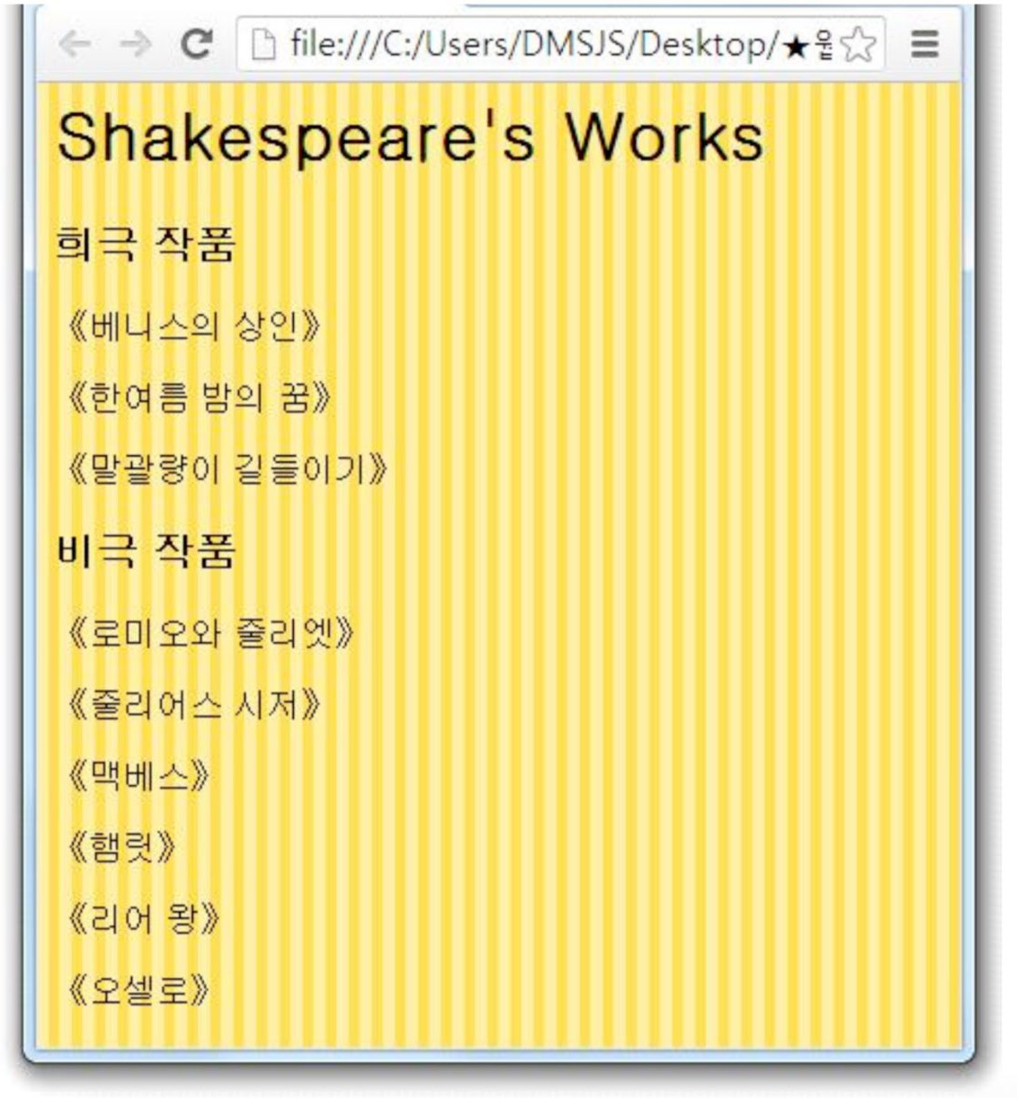
태그 스타일과 클래스 스타일
태그스타일
만일 예로 든 소스에서 <STYLE> 태그부터 </STYLE> 태그까지를 지워 버린다면, 즉 스타일 시트를 정의하지 않는다면 다음과 같은 문서가 될 것이다

Slide 20
02[HTML+CSS+ JAVASCRIPT]
아이디선택자

Slide 21

named
클래스 스타일
02. 태그 스타일과 클래스 스타일
named 클래스 스타일
같은 클래스 스타일을 사용하더라도 조금씩 다르게 변형하고 싶을 때 사용
[이미지] 프로그램 짜기 http://www.imagetoday.co.kr

Slide 22
태그 스타일과 클래스 스타일
named 클래스 스타일
예를 들어 blue라는 클래스 스타일을 사용하는데 특정 부분에서 글자 크기를 조금 더 크게 하고 싶다면 named 클래스 스타일을 사용한다.
named 클래스 스타일을 만들려면 #를 맨 앞에 적고 그 다음에 스타일 이름을 넣는다. 그리고 이렇게 정의된 named 클래스는 ID 속성을 사용해서 적용한다.

Slide 23
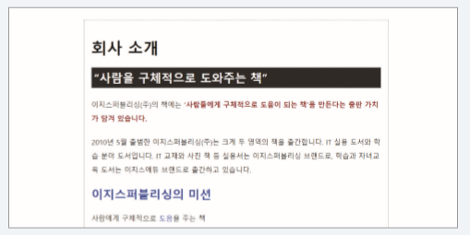
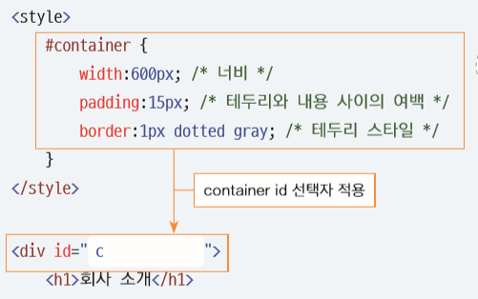
주요 선택자
id 선택자
문서 안에서 한번만 사용한다면 id 선택자로 정의. 파운드(#) 다음에 id 이름 지정
class 선택자와 id 선택자의 차이
공통점 : 요소의 특정 부분에만 스타일 적용
차이점
클래스 선택자 : 문서 안에서 여러 번 반복
id 선택자 : 문서 안에서 한번만 사용

Slide 24
named 클래스 스타일
<HTML>
<HEAD>
<TITLE>named 클래스 스타일</TITLE>
<STYLE>
BODY{background-color:#f2f3e9;} H2{color:orange;}
<BODY>
<H2>★The proverbs of Solomon★</H2>
<P class="blue">
모든 지킬 만한 것 중에 더욱 네 마음을 지키라</P>
<P class="blue" id="green_Text">
생명의 근원이 이에서 남이니라.</P>
<P id="red_larger">
Above all else, guard your heart,</P>
<P id="green_Text ">
P{font-size:20px;font-weight:bold;}
.blue{color:blue;}
#red_larger{font-size:35px; color:red;}
#green_Text{font-size:20px; color:green;} for it is the wellspring of life.</P>
<P>proverb 4:23</P>
</BODY>
</HTML>
</STYLE>
</HEAD>

Slide 25
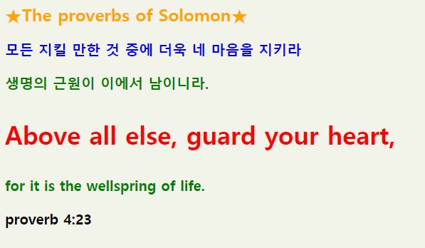
Named 클래스 스타일
<BODY>
<H2>★The proverbs of Solomon★</H2>
<P class="blue">
모든 지킬 만한 것 중에 더욱 네 마음을 지키라</P>
<P class="blue" id="green_Text">
생명의 근원이 이에서 남이니라.</P>
<P id="red_larger">
Above all else, guard your heart,</P>
<P id="green_Text ">
for it is the wellspring of life.</P>
<P>proverb 4:23</P>
</BODY>
</HTML>
[이미지 ] 교수자 자체제작

Slide 26
Named 클래스 스타일
앞서 살펴본 예에서 보는 것처럼 똑같이 P 태그 스타일과 blue 클래스 스타일을 적용했지만 여기에 green_Text과 red_larger라는 named 클래스 스타일을 이용하여 조금 더 다르게 꾸밀 수 있다. P 태그의 두 번째 줄을 보면 클래스 스타일 안에 named 클래스 스타일을 이용하여 다르게 표현된 것을 볼 수 있다.
[이미지 ] 교수자 자체제작

Slide 27
클래스 스타일
02. 태그 스타일과 클래스 스타일
태그 스타일과 클래스 스타일
클래스 스타일
<P>태그스타일은 웹문서에서 P태그를 사용하는 모든 부분, 즉 문서의 모든 텍스트 단락에 적용되는 스타일이다.
하지만 같은 <P> 태그를 사용하는 단락이라도 문서의 일부 단락에만 붉은 색으로 지정하려고 하고 싶다면 문제가 생긴다.
이러한 문제 때문에 사용하는 스타일이 클래식스타일이다.
[이미지] 프로그램 짜기 http://www.imagetoday.co.kr

Slide 28

태그 스타일과 클래스 스타일
클래스 스타일
클래스 스타일의 기본 형식은 다음과 같다.
.스타일 이름 { 속성 : 속성값 ; 속성: 속성값 ;}
앞서 살펴본 태그 스타일에서 ‘태그’ 부분이 ‘.스타일 이름’으로 바뀐 점만 빼면
스타일을 정의하는 방법은 같다. 스타일 이름 앞에 마침표(.)가 있다는 점에 주의한다.
이렇게 정의된 클래스 스타일을 적용할 때는 CLASS 속성을 이용해서 클래스 이름을 알려주게 된다. 그리고 클래스 스타일은 꼭 한 태그에서만 사용하는 것은 아니다.

Slide 29
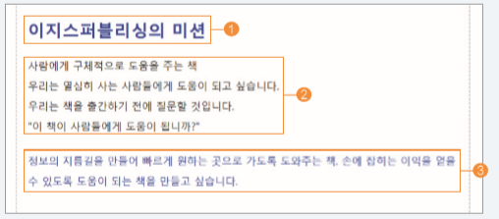
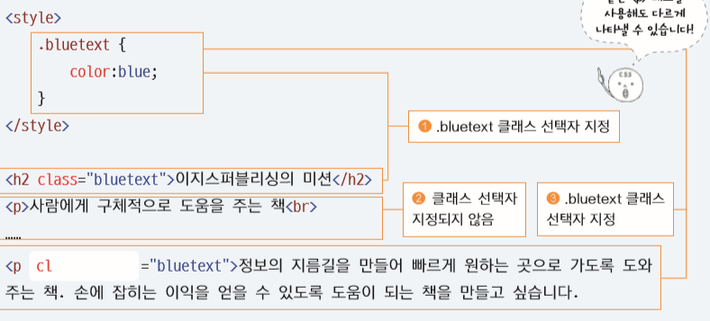
주요 선택자
클래스(class) 선택자
문서 안에서 여러 번 반복할 스타일이라면 클래스 선택자로 정의. 마침표(.) 다음에 클래스 이름 지정

Slide 30
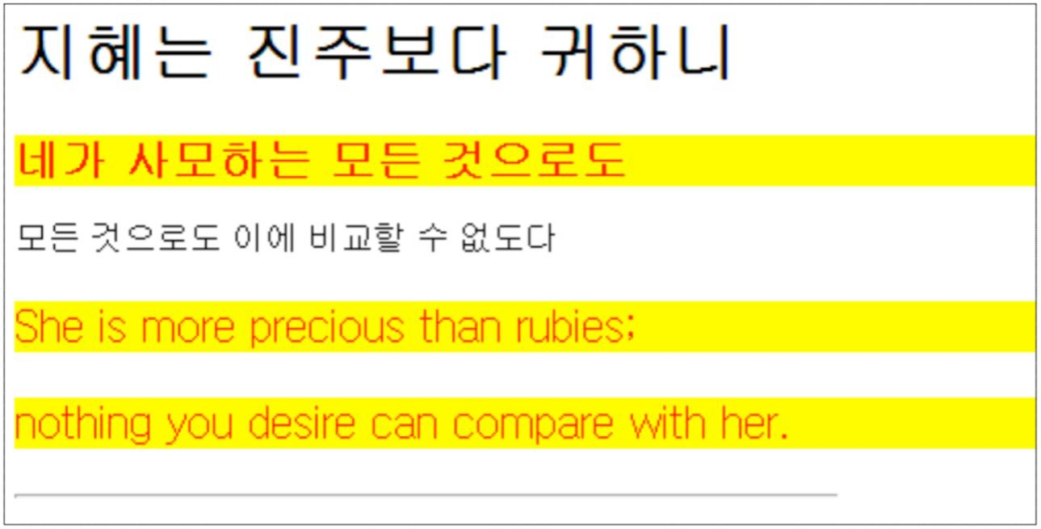
태그 스타일과 클래스 스타일
클래스 스타일
예를 들어,
.redtext {color : red; font-size:12px}
처럼 redtext라는 클래스 스타일을 정의했다면 이 스타일은 <P CLASS="redtext">처럼 사용 할 수 있고 <H1 CLASS="redtext">처럼 다른 태그에서도 사용할 수 있다.
[이미지 & 어문] 교수자 자체제작

Slide 31
태그 스타일과 클래스 스타일
클래스 스타일
<STYLE>
<!--
.redtxt {
font-size:22px; color: red;background-color:yellow;
}
-->
</STYLE>
<BODY>
<H1> 지혜는 진주보다 귀하니</H1>
<H1 class="redtxt">네가 사모하는 모든 것으로도</H1>
<P>모든 것으로도 이에 비교할 수 없도다</P>
<P class="redtxt">She is more precious than rubies; </P>
<P class="redtxt">nothing you desire can compare with her.</P>
<HR align="left" width="400">
</BODY>

Slide 32
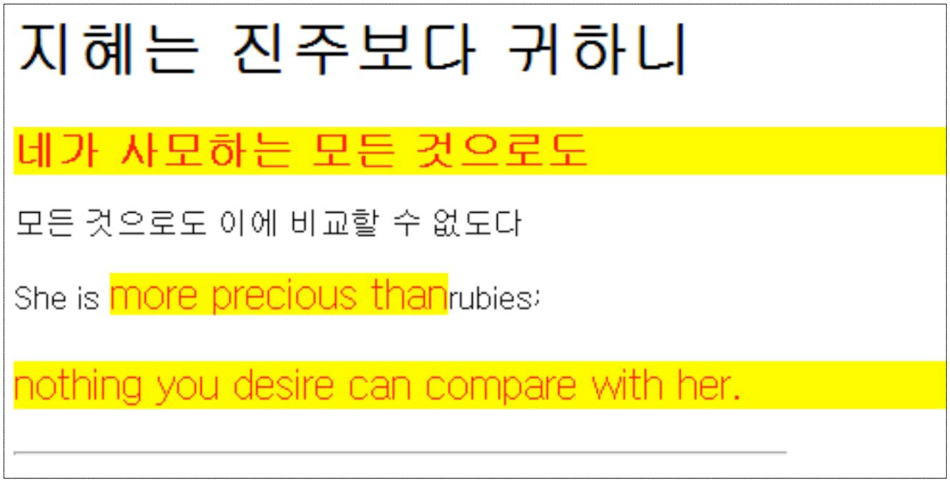
태그 스타일과 클래스 스타일
클래스 스타일
하지만 이 경우에도 한 단락 전체에 redtext 스타일이 적용된다.
만일 텍스트 중 일부에만 클래스 스타일을 적용해야 할 경우에는 <SPAN> 태그를 사용한다.

Slide 33

태그 스타일과 클래스 스타일
클래스 스타일
<H1>지혜는 진주보다 귀하니</H1>
<H1 class="redtxt">네가 사모하는 모든 것으로도</H1>
<P>모든 것으로도 이에 비교할 수 없도다</P>
<P>She is <SPAN class="redtxt">more precious than</SPAN>rubies;</P>
<P class="redtxt">nothing you desire can compare with her.</P>
<HR align="left" width="400">

Slide 34
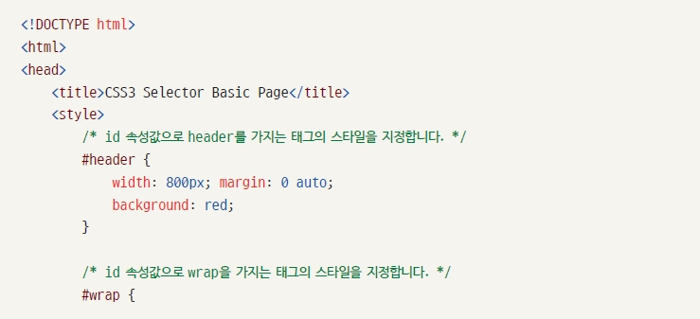
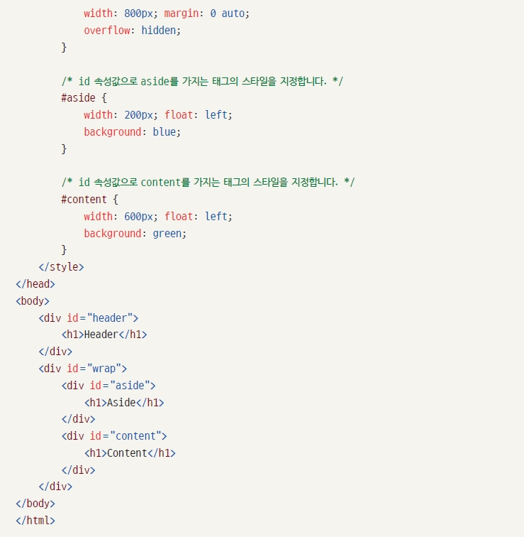
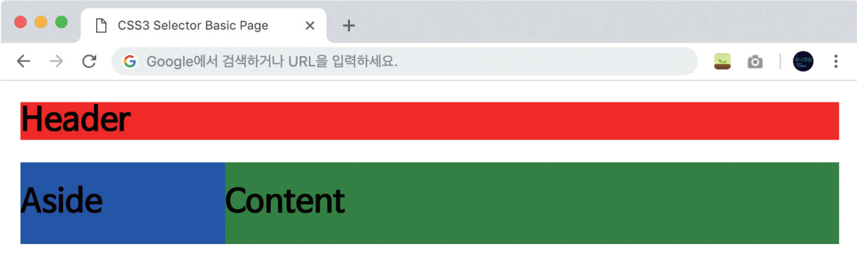
아이디 선택자와 클래스 선택자 / 아이디 선택자
코드 실행 시 레이아웃 구성

Slide 35
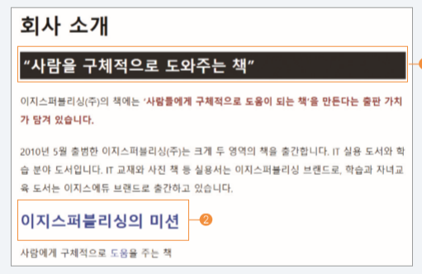
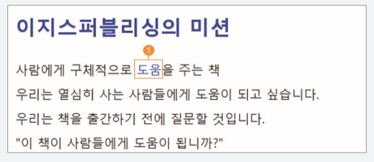
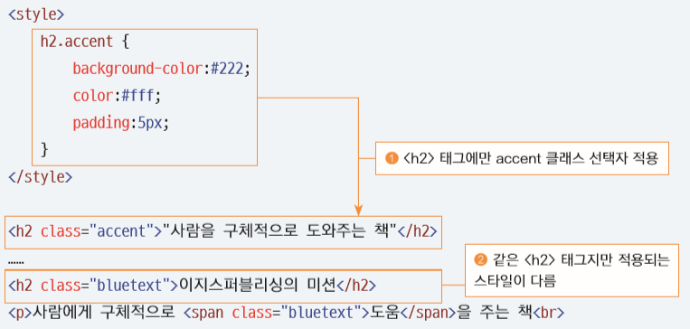
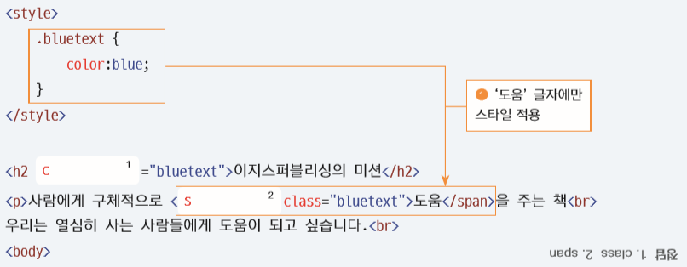
주요 선택자
클래스(class) 선택자

Slide 36
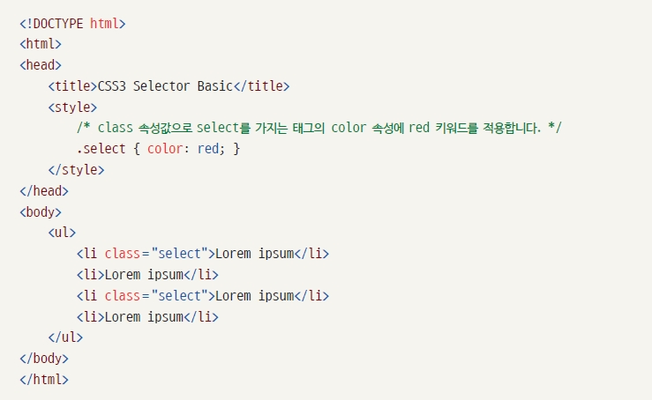
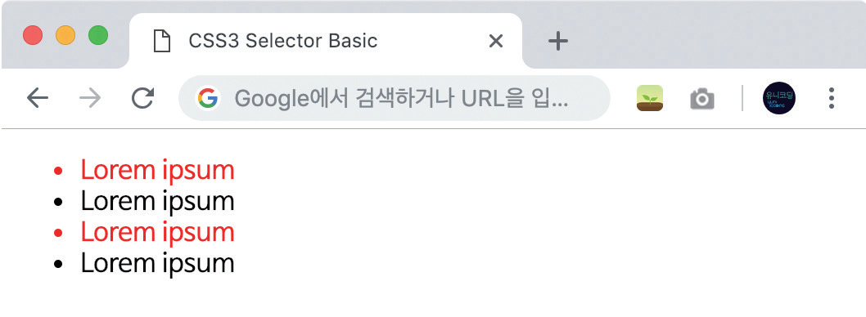
아이디 선택자와 클래스 선택자 / 아이디 선택자
클래스 선택자: 특정한 클래스를 가지고 있는 태그를 선택
li 태그 2개에 class 속성을 사용한 사례
웹사이트 구축을 위한 HTML / CSS / Javascript 학습
HojinLee /jinydev

Slide 37
02[HTML+CSS+ JAVASCRIPT]
그룹선택자

Slide 38
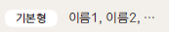
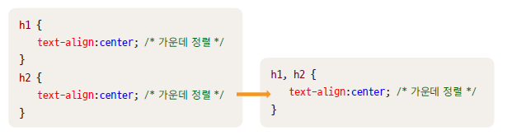
주요 선택자
그룹 선택자
같은 스타일을 사용하는 선택자를 한꺼번에 정의
쉼표(,)로 구분해 여러 선택자를 나열

Slide 39
02[HTML+CSS+ JAVASCRIPT]
연결선택자

Slide 40






선택 범주 스타일
예를 들어 <P> 태그가 적용된 텍스트에서 <em> 태그가 적용된 부분에만 선택적으로 빨간색으로 표현해야 할 경우가 있다.
이럴 때는 P em에 대한 선택 범주 스타일을 만들 수 있다. em 태그 스타일을 만들면
될 것 같지만 만일 그렇게 하면 P 태그 안에서 사용되지 않은 <em> 태그 적용 텍스트까지 같은 스타일이 적용되어 버리기 때문에 원래 의도와는 달라질 것이다.
선택 범주 스타일을 만들 때는 스타일 속성을 정의하는 {...} 앞에 태그를 순서대로 나열하기만 하면 된다.
<em> 태그를 사용하면 텍스트가 이탤릭체로 표시된다. 그런데 <> 요소 안에 사용된 <em>
태그에서는 텍스트를 이탤릭체로 표시하면서 색상까지 파란색으로 바꾸려고 한다. 이럴 때는 선택 범주 스타일을 사용하는 것이 편리하다.
[예] P em {font-size:30px;color:red}

Slide 41
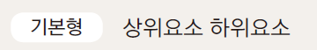
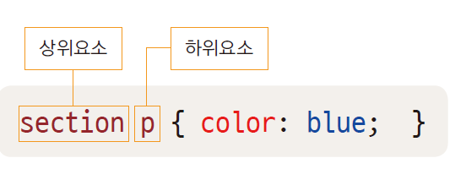
연결 선택자
연결 선택자 : 선택자와 선택자를 연결해 적용 대상을 한정하는 선택자.
컴비네이션 선택자(combination selector) 또는 ‘조합 선택자’라고도 함
하위 선택자
부모 요소에 포함된 모든 하위 요소에 스타일이 적용된다
자식 요소뿐만 아니라 손자 요소, 손자의 손자 요소 등 모든 하위 요소까지 적용
하위 선택자를 정의할 때는 상위 요소와 하위 요소를 나란히 쓴다.
section 요소 안에 있는 모든 p 요소의 글자 색을 파란색으로 지정
웹사이트 구축을 위한 HTML / CSS / Javascript 학습
HojinLee /jinydev

Slide 42


선택 범주 스타일
<HTML>
<HEAD>
<TITLE> 선택 범주 스타일 </TITLE> <STYLE>
P {color:blue}
P em {font-size:30px;color:red}
</STYLE>
</HEAD>
[이미지 ] 교수자 자체제작
<BODY style=background-color:#87e5eb>
<H1>하드웨어 리뷰</H1>
<HR align="left" width="300" size="1">
<P>IT제품으로 최근 <em>'Wearable Computer'</em>가</P>
<P>주목받고 있으며, 그 중에서도 소니, 애플,</P>
<P>마이크로소프트, 구글 등 많은 제조업체들이</P>
<P>'Smart Watch'개발에 매진하고 있다.</P>
<em>-케이벤치 기사-</em>
</BODY>
</HTML>

Slide 43
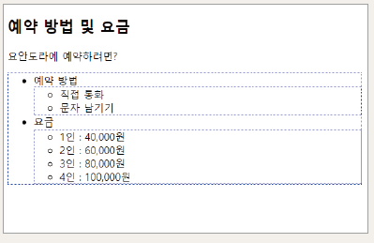
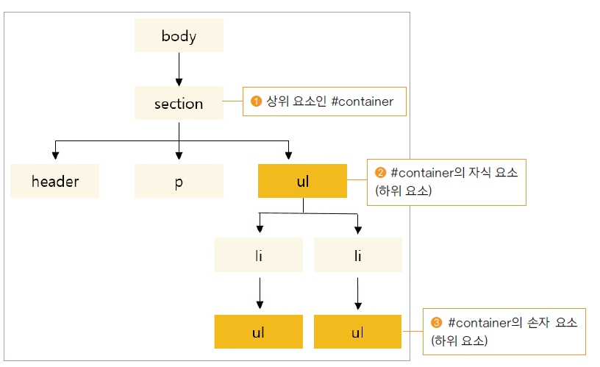
연결 선택자
하위 선택자
<style>
#container ul {
border: 1px dotted blue;
}
</style>
<section id=”container”>
<header><h1>예약 방법 및 요금</h1></header>
<p> 요안도라에 예약하려면?
<ul>
<li> 예약 방법
<ul>
<li>직접 통화</li>
<li>문자 남기기</li>
</ul>
</li>
<li>요금
<ul>
<li>1인 : 40,000원</li>
<li>2인 : 60,000원</li>
<li>3인 : 80,000원</li>
<li>4인 : 100,000원</li>
</ul>
</li>
</ul>
</section>

Slide 44
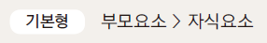
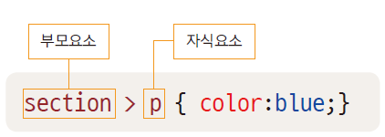
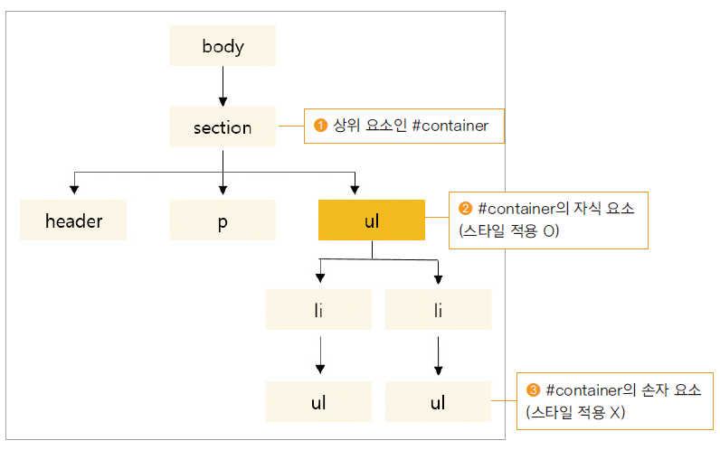
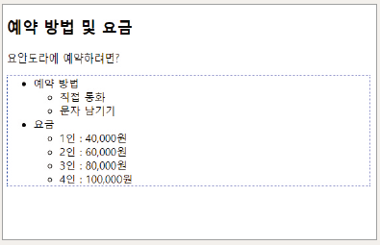
연결 선택자
<style>
#container > ul {
border: 1px dotted blue;
}
</style>
<section id=”container”>
<header><h1>예약 방법 및 요금</h1></header>
<p> 요안도라에 예약하려면?
<ul>
<li> 예약 방법
<ul> … … </ul>
</li>
<li>요금
<ul> … … </ul>
</li>
</ul>
</section>
자식 선택자
자식 요소에 스타일을 적용하는 선택자
두 요소 사이에 ‘>(부등호)’를 표시해 부모 요소와 자식 요소를 구분
section 요소 안에 포함된 p 요소 중 자식 p 요소에만 파란(blue) 글자 색 적용
웹사이트 구축을 위한 HTML / CSS / Javascript 학습
HojinLee /jinydev

Slide 45
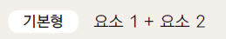
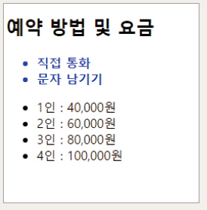
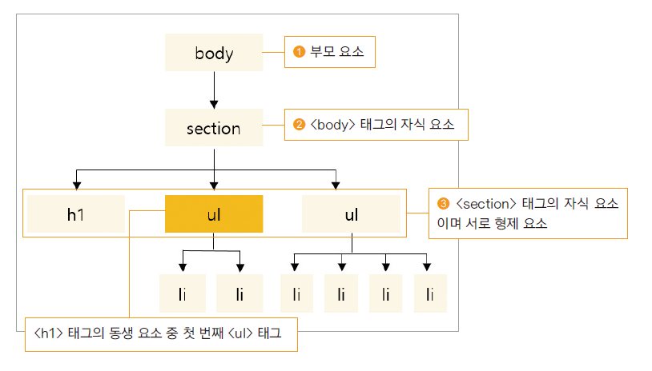
연결 선택자
<style>
h1 + ul {
color: blue;
font-weight: bold;
}
</style>
<section id=”container”>
<h1>예약 방법 및 요금</h1>
<ul>
<li>직접 통화</li>
<li>문자 남기기</li>
</ul>
<ul>
<li>1인 : 40,000원</li>
……
</ul>
</section>
인접 형제 선택자
같은 부모를 가진 형제 요소 중 첫 번째 동생 요소에만 스타일 적용
요소 1과 요소 2는 같은 레벨이면서 요소 1 이후 맨 먼저 오는 요소 2에 스타일을 적용
h1 요소 다음에 오는 p 요소들 중 첫번째 p 요소에만 밑줄적용
웹사이트 구축을 위한 HTML / CSS / Javascript 학습
HojinLee /jinydev

Slide 46
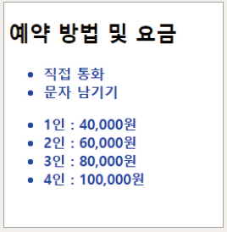
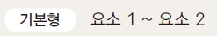
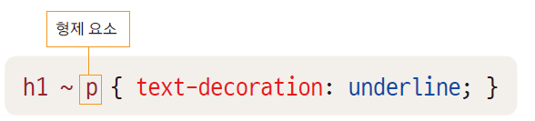
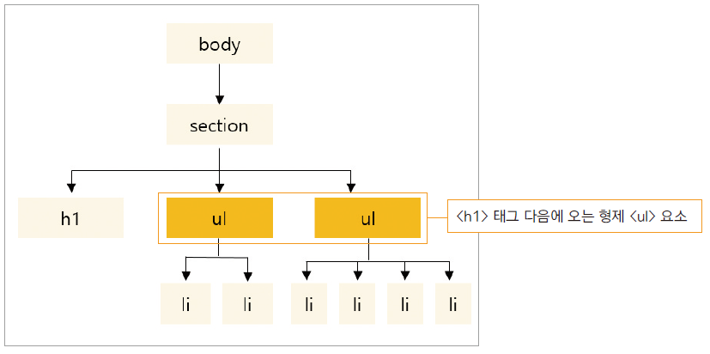
연결 선택자
<style>
h1 ~ ul {
color: blue;
font-weight: bold;
}
</style>
<section id=”container”>
<h1>예약 방법 및 요금</h1>
<ul>
<li>직접 통화</li>
<li>문자 남기기</li>
</ul>
<ul>
<li>1인 : 40,000원</li>
……
</ul>
</section>
형제 선택자
형제 요소들에 스타일 적용
인접 형제 선택자와 다른 점은 모든 형제 요소에 다 적용된다는 것
h1 요소 다음에 오는 모든 형제 p 요소에 밑줄 적용
웹사이트 구축을 위한 HTML / CSS / Javascript 학습
HojinLee /jinydev

Slide 47
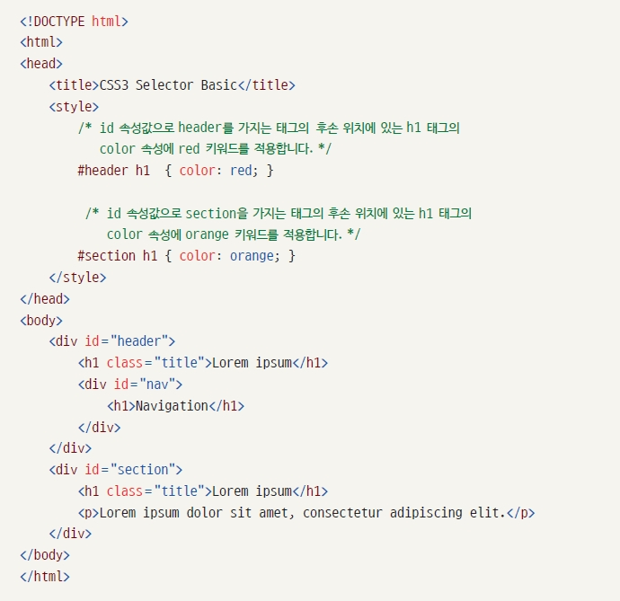
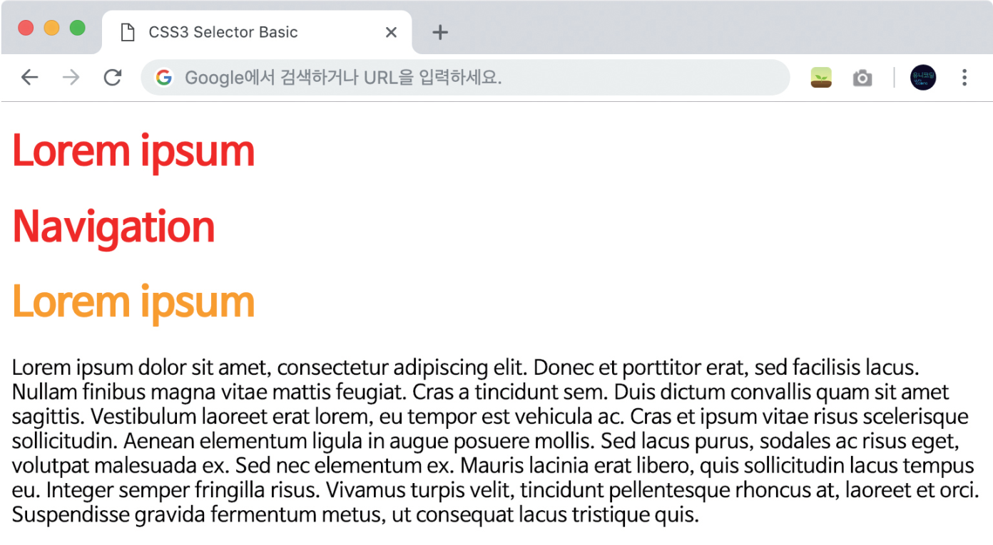
후손 선택자와 자손 선택자 / 후손 선택자
#header 태그 아래에 위치한 h1 태그에는 빨간색이 적용
#section 태그 아래에 위치하는 h1 태그는 주황색이 적용된 사례
웹사이트 구축을 위한 HTML / CSS / Javascript 학습
HojinLee /jinydev

Slide 48

후손 선택자와 자손 선택자 / 자손 선택자
자손 선택자: 특정 태그 아래에 있는 자손을 선택할 때 사용하는 선택자
#nav 태그 아래에 있는 h1 태그에는 스타일 이 적용되지 않음
웹사이트 구축을 위한 HTML / CSS / Javascript 학습
HojinLee /jinydev

Slide 49
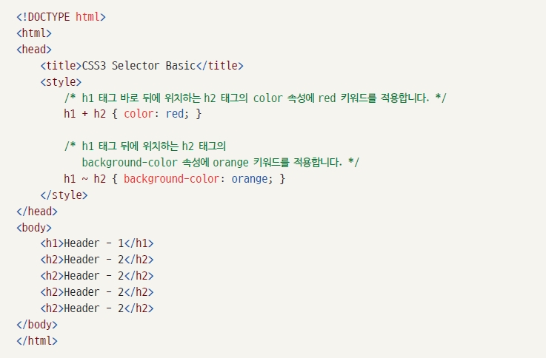
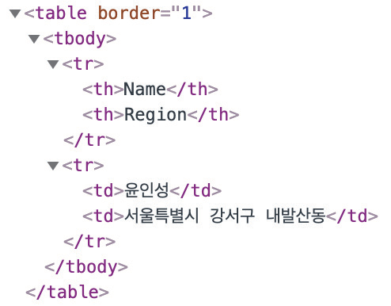
동위 선택자 / 자손 선택자
선택자A + 선택자B: 선택자A 바로 뒤에 위치하는 선택자B를 선택
선택자A ~ 선택자B: 선택자A 뒤에 위치하는 선택자B를 선택
좌측의 태그에서 h1 태그와 모든 h2 태그는 동위 상태에 위치함
이 때 h1 태그의 바로 뒤에 위치하는 h2 태그 하나를 선택할 때는 + 선택자를 사용
h1 태그 뒤에 위치하는 모든 h2 태그를 선택할 때는 ~ 선택자를 사용
웹사이트 구축을 위한 HTML / CSS / Javascript 학습
HojinLee /jinydev

Slide 50
02[HTML+CSS+ JAVASCRIPT]
속성선택자

Slide 51
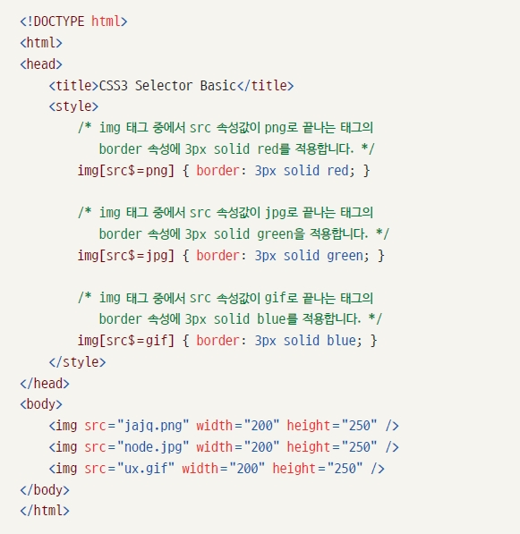
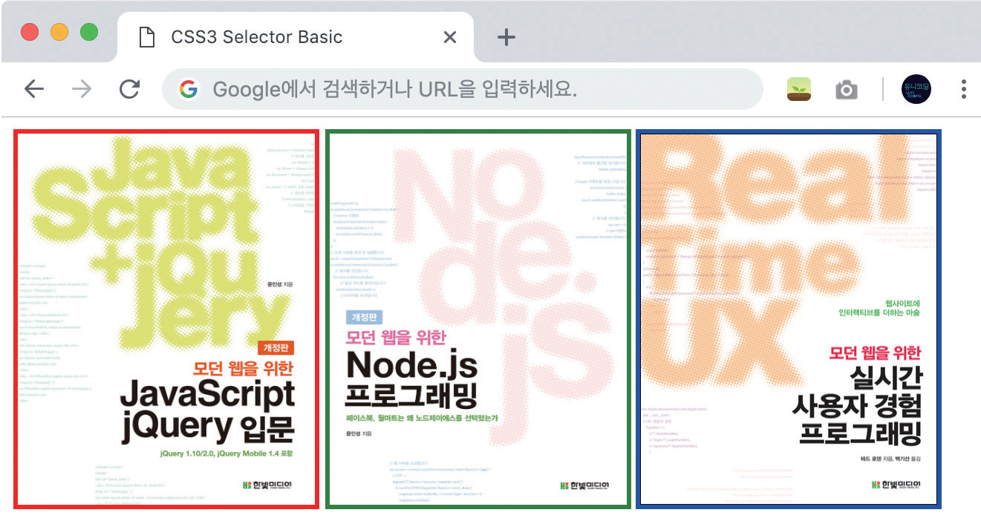
속성 선택자 / 문자열 속성 선택자
좌측의 코드를 적용해서 구현한 사례

Slide 52
속성 선택자 / 문자열 속성 선택자
선택자 형태 | 설명
선택자 [속성~ = 값] | 속성 안의 값이 특정 값을 단어로 포함하는 태그를 선택합니다.
선택자 [속성| = 값] | 속성 안의 값이 특정 값을 단어로 포함하는 태그를 선택합니다.
선택자 [속성 ^ = 값] | 속성 안의 값이 특정 값으로 시작하는 태그를 선택합니다.
선택자 [속성 $ =값] | 속성 안의 값이 특정 값으로 끝나는 태그를 선택합니다.
선택자 [속성 * = 값] | 속성 안의 값이 특정 값을 포함하는 태그를 선택합니다.
문자열 속성 선택자
웹사이트 구축을 위한 HTML / CSS / Javascript 학습
HojinLee /jinydev

Slide 53


속성 선택자 / 기본 속성 선택자
좌측의 코드를 적용해서 구현한 사례
선택자 형태 | 설명
선택자 [속성] | 특정한 속성이 있는 태그를 선택
선택자 [속성=값] [속성=값] | 특정한 속성 안의 값이 특정 값과 같은 문서 객체를 선택

Slide 54

속성 선택자
[속성] 선택자
[속성 = 값] 선택자
지정한 속성을 가진 요소를 찾아 스타일 적용
주어진 속성과 속성 값이 일치하는 요소를 찾아 스타일 적용
<style>
a[href] {
background: yellow;
}
</style>
<body>
<ul>
<li><a>메인 메뉴 : </a></li>
<li><a href=”#”>메뉴 1</a></li>
<li><a href=”#”>메뉴 2</a></li>
<li><a href=”#”>메뉴 3</a></li>
<li><a href =”#”>메뉴 4</a></li>
</ul>
</body>
<style>
a[target=”_blank”] {
padding-right:30px;
background:url(images/newwindow.png) no-repeat center right;
}
</style>
<h1>HTML5 표준안 사이트 </h1>
<ul>
<li><a href=”http://www.w3c.org/TR/html” target=”_blank”>HTML</a></li>
<li><a href=”https://www.w3.org/TR/selectors”>CSS Selector Level 3</a></li>
<li><a href=”https://www.w3.org/TR/css3-mediaqueries”>미디어쿼리</a></li>
</ul>
<a> 태그 중 href라는 속성이 있는 요소를 찾아내 배경 색 지정
웹사이트 구축을 위한 HTML / CSS / Javascript 학습
HojinLee /jinydev

Slide 55


속성 선택자
[속성~=값] 선택자
[속성 |= 값] 선택자
여러 속성 값 중에 해당 값이 포함되어 있는 요소를 찾아 스타일 적용
특정 값이 포함된 속성을 가진 요소를 찾아 스타일 적용
하이픈으로 연결해 한 단어 값을 이루는 요소에도 적용
<style>
a[title |=”us”] {
background: url(images/us.png) no-repeat left center;
padding: 5px 25px;
}
a[title |=”jap”] {
background: url(images/jp.png) no-repeat left center;
padding: 5px 25px;
}
</style>
<ul>
<li>외국어 서비스 : </li>
<li><a href=”#” title=”us”>영어</a></li>
<li><a href=”#” title=”us-english”>영어</a></li>
<li><a href=”#” title=”japanese”>일본어</a></li>
</ul>
<style>
[class ~=”button”] {
border: 2px solid black;
box-shadow: rgba(0,0,0,0.4) 5px 5px;
}
</style>
<body>
<ul>
<li><a href=”#”>메뉴 1</a></li>
<li><a href=”#”>메뉴 2</a></li>
<li><a href=”#” class=”button” >메뉴 3</a></li>
<li><a href =”#” class=”flat button”>메뉴 4</a></li>
</ul>
</body>
class 속성 값에 button이 포함된 요소를 찾아내 스타일 적용
웹사이트 구축을 위한 HTML / CSS / Javascript 학습
HojinLee /jinydev

Slide 56


속성 선택자
[속성^=값] 선택자
[속성 $= 값] 선택자
특정 값으로 시작하는 속성을 가진 요소를 찾아 스타일 적용
특정 값으로 끝나는 속성을 가진 요소를 찾아 스타일 적용
<style>
a[title ^=”eng”] {
background: url(images/us.png) no-repeat left center;
padding: 5px 25px;
}
a[title ^=”jap”] {
background: url(images/jp.png) no-repeat left center;
padding: 5px 25px;
}
a[title ^=”chin”] {
background: url(images/ch.png) no-repeat left center;
padding: 5px 25px;
}
</style>
<ul>
<li>외국어 서비스 : </li>
<li><a href=”#” title=”english”>영어</a></li>
<li><a href=”#” title=”japanese ”>일본어</a></li>
<li><a href=”#” title=”chinese”>중국어</a></li>
</ul>
<style>
a[href $= “hwp”] {
background: url(images/hwp_icon.gif) center right no-repeat;
padding-right: 25px;
}
a[href $= “xls”] {
background: url(images/excel_icon.gif) center right no-repeat;
padding-right: 25px;
}
</style>
<ul>
<li><a href=”intro.hwp”>hwp 파일</a></li>
<li><a href=”intro.xls “>엑셀 파일</a></li>
</ul>
웹사이트 구축을 위한 HTML / CSS / Javascript 학습
HojinLee /jinydev

Slide 57

속성 선택자
[속성*=값] 선택자
값의 일부가 일치하는 속성을 가진 요소를 찾아 스타일 적용
<style>
a[href *= “w3”] {
background: blue;
color: white;
}
</style>
<ul>
<li><a href=”http://www.w3c.org/TR/html”>HTML 표준안 사이트</a></li>
<li><a href=”http://www.webplatform.org”>튜토리얼과 아티클</a></li>
<li><a href=”http://caniuse.com”>HTML 지원 여부 체크</a></li>
<li><a href=”http://www.w3c.org/TR/css3-mediaqueries”>미디어쿼리</a></li>
</ul>
웹사이트 구축을 위한 HTML / CSS / Javascript 학습
HojinLee /jinydev

Slide 58
02[HTML+CSS+ JAVASCRIPT]
가상선택자

Slide 59
선택 범주 스타일
컨텍스트 선택기 스타일
컨텍스트 선택기 스타일
링크 자체에는 밑줄이 없지만 링크 위로 마우스 커서를 올려놓았을 때 밑줄이 나타나게 하고 싶다면 a 태그 스타일에서 밑줄이 안 나타나게 하고 a:hover 스타일에서 밑줄이 나타나게 하면 된다. 밑줄을 표시할지 말지를 결정하는 속성이 text-decoration이라는 점만 기억하면 언제든지 자유롭게 밑줄을 표시하거나 나타나지 않게 할 수 있다.
<STYLE>
a { text-decoration: none; }
a:hover { text-decoration: underline; }
</STYLE>

Slide 60


가상클래스와 가상요소
사용자 동작에 반응하는 가상 클래스
표기 | 설명
:link | 방문하지 않은 링크에 스타일 적용
:visited | 방문한 링크에 스타일 적용
:active | 웹 요소를 활성화했을 때의 스타일 적용
:hover | 웹 요소에 마우스 커서를 올려놓을 때의 스타일 적용
:focus | 웹 요소에 초점이 맞추어졌을 때의 스타일 적용
웹사이트 구축을 위한 HTML / CSS / Javascript 학습
HojinLee /jinydev

Slide 61


선택 범주 스타일
컨텍스트 선택기 스타일
스타일이름 | 설명
a:hover | 링크 위로 마우스 커서를 올려놓았을 때의 스타일
a:link | 링크에 대한 스타일
a:visited | 방문했던 링크에 대한 스타일
a:active | 링크를 클릭하는 순간, 즉 활성화되는 순간의 스타일

Slide 62




선택 범주 스타일
컨텍스트 선택기 스타일
<HTML>
<HEAD>
<TITLE> 선택 범주 스타일 </TITLE> <STYLE>
a { text-decoration: none; }
a:hover { text-decoration: underline; }
</STYLE>
</HEAD>
<BODY style=background-color:yellow>
<HR align=left width="360" size="1"><P>
<a href=http://terms.naver.com/entry.nhn?docId=540695& cid=829&categoryId=829>을사조약 내용 바로가기 ▶</a></P>
<HR align=left width="360" size="1">
<P>러일전쟁이 일어나자 일제는 1904년 2월 23일<BR> 한일의정서를 강제로 체결하고, 그해 5월 각의에서<BR> 대한방침·대한시설강령 등 한국을 일본의 식민지로 <BR> 편성하기 위한 새로운 대한정책을 결정하였다. </P>
<em>-[네이버 지식백과]-</em>
</div>
</BODY>
</HTML>
[이미지 ] 교수자 자체제작

Slide 63

가상클래스와 가상요소
UI 요소 상태에 따른 가상 클래스
<style>
input:disabled {
background:#ddd;
border:1px #ccc solid;
}
input:checked + span {
color:blue;
}
</style>
<p>이 달에 신청할 과목을 선택하세요</p>
<label>
<input type=”radio” name=”subject” value=”speaking”><span>회화</span>
</label>
<label>
<input type=”radio” name=”subject” value=”grammar”><span>문법</span>
</label>
<label>
<input type=”radio” name=”subject” value=”writing”><span>작문</span>
</label>
표기 | 설명
:enabled, :disabled | 요소를 사용할 수 있을 때와 없을 때의 스타일 지정
:checked | 라디오 박스나 체크 박스에서 항목을 선택했을 때의 스타일 지정
웹사이트 구축을 위한 HTML / CSS / Javascript 학습
HojinLee /jinydev

Slide 64

가상클래스와 가상요소
구조 가상 클래스
:root
문서 안의 루트(root) 요소에 스타일을 적용
웹 문서의 최상위 요소는 <html> 이므로 이 스타일을 이용하면 웹 문서 전체에 스타일 적용
웹사이트 구축을 위한 HTML / CSS / Javascript 학습
HojinLee /jinydev

Slide 65


가상클래스와 가상요소
구조 가상 클래스
<style>
table tr:nth-child(2n+1) {
background: lightgray;
color: black;
}
</style>
<table border=”1”>
<tr> <td>블루베리</td></tr>
<tr> <td>귀리</td></tr>
<tr> <td>토마토</td></tr>
……
</table>>
:nth–child(n)와 :nth–last–child(n)
:nth-child(n) : 앞에서부터 n번째 자식 요소에 스타일 적용
:nth-last-child(n) : 뒤에서부터 n번째 자식 요소에 스타일 적용
위치를 나타낼 때 an+b 처럼 수식을 사용할 수도 있음. 이 때 n 값은 0부터.
웹사이트 구축을 위한 HTML / CSS / Javascript 학습
HojinLee /jinydev

Slide 66

가상클래스와 가상요소
구조 가상 클래스
<style>
ul.navi li:first-child {
border-top-left-radius: 1em;
border-bottom-left-radius: 1em;
}
ul.navi li:last-child {
border-top-right-radius: 1em;
border-bottom-right-radius: 1em;
}
</style>
<ul class=”navi”>
<li class=”home”><a href=”#”>Home</a></li>
<li id=”html”><a href=”#”>HTML5</a></li>
<li id=”css”><a href=”#”>CSS3</a></li>
<li id=”jquery”><a href=”#”>JQuery</a></li>
</ul>
:nth-of-type(n), :nth-last-of-type(n)
:nth-of-type(n) : 앞에서부터 n번째 요소에 스타일 적용
:nth-last-of-type(n) : 뒤에서부터 n번째 요소에 스타일 적용
:first-child, :last-child
:first-child: 첫번째 자식 요소스타일 적용
:last-child: 마지막 자식 요소에 스타일 적용
웹사이트 구축을 위한 HTML / CSS / Javascript 학습
HojinLee /jinydev

Slide 67


가상클래스와 가상요소
구조 가상 클래스
:first-of-type(n), :last-of-type(n)
:only-child, :only-of-type
:first-of-type : 형제 요소들 중 첫번째 요소에 스타일 적용
:last-of-type : 형제 요소들 중 마지막 요소에 스타일 적용
:only-child : 부모 요소 안에 자식 요소가 유일하게 하나일 때 스타일 적용
:only-of-type : 자신이 유일한 요소일 때 스타일 적용
자식 요소가 오직 p 요소 뿐일 때 p의 글자색을 green으로 (다른 자식 요소가 있으면 안됨)
p 요소가 오직 하나 뿐일 때 (다른 자식 요소 있어도 됨)
웹사이트 구축을 위한 HTML / CSS / Javascript 학습
HojinLee /jinydev

Slide 68

가상클래스와 가상요소
그 외 가상 클래스
:target
:only-child, :only-of-type
앵커로 연결된 부분(목적지)에 스타일 지정
:only-child : 부모 요소 안에 자식 요소가 유일하게 하나일 때 스타일 적용
:only-of-type : 자신이 유일한 요소일 때 스타일 적용
#intro 앵커가 연결하는 부분의 배경 색을 노랑으로
:not
자식 요소가 오직 p 요소 뿐일 때 p의 글자색을 green으로 (다른 자식 요소가 있으면 안됨)
괄호 안에 있는 요소를 제외한 부분에 스타일 지정
p 요소가 오직 하나 뿐일 때 (다른 자식 요소 있어도 됨)
#ex가 아닌 모든 p 요소에서 글자색을 파랑으로
웹사이트 구축을 위한 HTML / CSS / Javascript 학습
HojinLee /jinydev

Slide 69
가상클래스와 가상요소
표기 | 설명
:target | 앵커 목적지에 스타일 적용
:not | 특정 요소가 아닐 때 스타일 적용하기
:nth-last-child(n) | 부모 요소의 뒤로부터 n번째의 자식 요소에 스타일을 적용한다.
:nth-of-type(n) | 같은 유형의 요소 중에서 n 번째 나타나는 요소에 스타일을 적용한다.
:nth-last-of-type(n) | 같은 유형의 요소 중에서 끝에서부터 세어 n번째 나타나는 요소에 스타일을 적용한다.
:first-child | 첫번째 자식 요소에 스타일을 적용한다.
:last-child | 마지막 자식 요소에 스타일을 적용한다.
:first-of-type | 형제 중에서 첫번째 요소에 스타일을 적용한다.
:last-of-type | 형제 중에서 마지막 요소에 스타일을 적용한다.
:only-child | 해당 요소가 유일한 자식 요소일 때 스타일을 적용한다.
:only-of-type | 해당 요소가 하나 뿐인 요소에 스타일을 적용한다.

Slide 70


가상클래스와 가상요소
가상 요소
::first-line : 특정 요소의 첫번째 줄에 스타일 적용
::first-letter : 특정 요소의 첫번째 글자에 스타일 적용
::before : 특정 요소의 앞에 지정한 내용을 추가
::after : 특정 요소의 뒤에 지정한 내용을 추가
웹사이트 구축을 위한 HTML / CSS / Javascript 학습
HojinLee /jinydev

Slide 71


반응 선택자
:active: 사용자가 마우스로 클릭한 태그를 선택
:hover: 사용자가 마우스를 올린 태그를 선택
웹사이트 구축을 위한 HTML / CSS / Javascript 학습
HojinLee /jinydev

Slide 72



상태 선택자
초기 실행 모습
input 태그를
checked 상태로
변경해서
p 태그 영역이
서서히 사라진
모습
선택자 형태 | 설명
:checked | 체크 상태의 input 태그를 선택
:focus | 초점이 맞추어진 input 태그를 선택
:enabled | 사용 가능한 input 태그를 선택
:disabled | 사용 불가능한 input 태그를 선택

Slide 73


구조 선택자 / 일반 구조 선택자
짝수와 홀수를 구분해서 제작한 사례
선택자 형태 | 설명
:first-child | 형제 관계 중에서 첫 번째에 위치하는 태그를 선택
:last-child | 형제 관계 중에서 마지막에 위치하는 태그를 선택
:nth-child(수열) | 형제 관계 중에서 앞에서 수열 번째에 태그를 선택
:nth-last-child(수열) | 형제 관계 중에서 뒤에서 수열 번째에 태그를 선택
웹사이트 구축을 위한 HTML / CSS / Javascript 학습
HojinLee /jinydev

Slide 74


구조 선택자 / 형태 구조 선택자
첫 번째로 등장하는 특정 형태의 태그가 선택
선택자 형태 | 설명
:first-of-type | 형제 관계 중에서 첫 번째로 등장하는 특정 태그를 선택
:last-of-type | 형제 관계 중에서 마지막으로 등장하는 특정 태그를 선택
:nth-of-type(수열) | 형제 관계 중에서 앞에서 수열 번째로 등장하는 특정 태그를 선택
:nth-last-of-type(수열) | 형제 관계 중에서 뒤에서 수열 번째로 등장하는 특정 태그를 선택
웹사이트 구축을 위한 HTML / CSS / Javascript 학습
HojinLee /jinydev

Slide 75


문자 선택자 / 시작 문자 선택자
선택자 형태 | 설명
::first-letter | 첫 번째 글자를 선택
::first-line | 첫 번째 줄을 선택
첫 번째 글자가 3배 큰 글자로 출력
첫 번째 줄은 빨간색으로 출력
웹사이트 구축을 위한 HTML / CSS / Javascript 학습
HojinLee /jinydev

Slide 76


문자 선택자 / 전후 문자 선택자
선택자 형태 | 설명
::after | 태그 뒤에 위치하는 공간을 선택
::before | 태그 앞에 위치하는 공간을 선택
전후 문자 선택자에는 content 속성을 사용할 수 있음
웹사이트 구축을 위한 HTML / CSS / Javascript 학습
HojinLee /jinydev

Slide 77



문자 선택자 / 반응 문자 선택자
사용자가 문자와 반응해서 생기는 영역을 선택하는 선택자
::selection: 사용자가 드래그한 글자를 선택함
웹사이트 구축을 위한 HTML / CSS / Javascript 학습
HojinLee /jinydev

Slide 78



링크 선택자 / 반응 문자 선택자
한 번 이상 다녀온 링크(홈페이지)를 선택할 수 있는 선택자
:link: href 속성을 가지고 있는 a 태그를 선택
:visited: 방문했던 링크를 가지고 있는 a 태그를 선택
첫 번째 a 태그는 href 속성을 적용하지 않았으므로 스타일이 적용되지 않음
두 번째 a 태그부터는 href 속성이 적용되어 있으므로 href 속성을 뒤에 출력함
웹사이트 구축을 위한 HTML / CSS / Javascript 학습
HojinLee /jinydev

Slide 79


부정 선택자
지금까지 배운 선택자를 모두 반대로 적용할 수 있게 만드는 선택자
:not(선택자): 선택자를 반대로 적용
input 태그 중 type 속성값이 password인 태그가 아닌 모든 태그가 선택되어 색상이 적용
웹사이트 구축을 위한 HTML / CSS / Javascript 학습
HojinLee /jinydev

Slide 80



참고도서 및 부교제
웹사이트 구축을 위한 HTML / CSS / Javascript 학습
HojinLee /jinydev

